Slide 1








Tuần 22
LUYỆN TẬP
VIẾT ĐOẠN VĂN KỂ LẠI MỘT SỰ VIỆC
ĐÃ CHỨNG KIẾN HOẶC THAM GIA(36)

Slide 2
YÊU CẦU CẦN ĐẠT
Viết được đoạn văn 3 – 5 câu kể lại một sự việc đã chứng kiến hoặc tham gia
Phát triển năng lực sử dụng ngôn ngữ và năng lực văn học trong việc kể về hoạt động gắn với trải nghiệm của học sinh

Slide 3

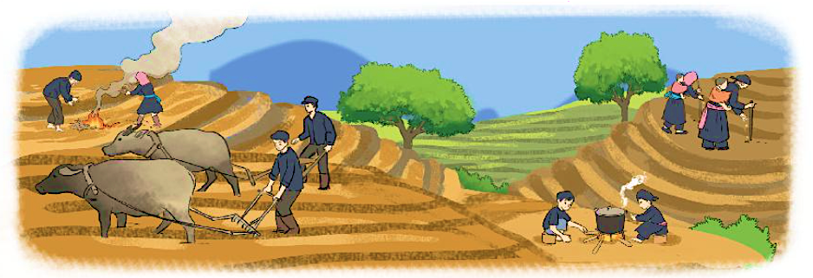
1. Nói về việc làm của những người trong tranh.
Tham khảo đoạn văn sau:
Trên nương, mỗi người một việc. Người lớn đánh trâu ra cày. Các cụ già nhặt cỏ, đốt lá. Mấy chú bé bắc bếp thổi cơm. Các bà mẹ tra ngô. Các em bé ngủ trên lưng mẹ.
(Theo Tô Hoài)

Slide 4
2. Viết 3-5 câu kể về một sự việc mà em đã chứng kiến hoặc tham gia ở nơi em sống.
(1) Em đã tham gia hoặc chứng kiến việc gì? Ở đâu
(4) Em có suy nghĩ gì khi chứng kiến (hoặc tham gia) việc đó?
(2) Có những ai tham gia việc đó?
Kể sự việc đã chứng kiến hoặc tham gia
(3) Những người tham gia đã làm gì? Làm như thế nào?

Slide 5
Em đã tham gia hoặc chứng kiến việc gì? Ở đâu
Cô hàng xóm vừa bế em bé vừa xách túi rau.
(4) Em có suy nghĩ gì khi chứng kiến (hoặc tham gia) việc đó?
Em rất vui vì đã giúp cô.
(2) Có những ai tham gia việc đó?
Trông cô có vẻ mệt
Kể lại một
sự việc
Giúp đỡ cô hàng xóm
(3) Những người tham gia đã làm gì? Làm như thế nào?
Em xách hộ cô túi rau.

Slide 6
2
Viết 3 – 5 câu kể về một việc đã chứng kiến hoặc tham gia ở nơi em đang sống.
(1) Các nhóm từ thiện đến phát thực phẩm hỗ trợ người dân ở xóm của em đang cách li phòng chống Covid-19.
(4) Em thầm biết ơn những con người đã sẵn sàng đối diện với nguy hiểm để mang đến bình yên cho mọi người.
Đoàn từ thiện
phát thực phẩm cho
mọi người
(2) Nhóm từ thiện gồm có các anh chị thanh niên và các cô, chú tình nguyện viên trong phường.
(3) Các cô chú, anh chị chia sẵn các túi đựng rau, củ, quả rồi đến phát cho từng nhà. Họ đeo khẩu trang và mang theo quần áo bảo hộ.

Slide 7
Khi em đi chợ về, thì thấy chị Hà một tay bế em bé, một tay xách túi rau. Trông chị có vẻ mệt vì em bé quấy khóc. Em vội nói:
- Chị đưa em xách túi rau giúp cho!
Chị Hà mỉm cười và đưa túi rau cho em. Em cầm túi rau về tận nhà chị. Chị Hà cảm ơn em. Em cảm thấy rất vui vì mình đã làm được một việc tốt!

Slide 8

Tạm biệt và hẹn gặp lại
các con vào những tiết học sau!

